Slide 1
Електромонтажні вироби ТМ ELCOR і LUMEX
Технічні характеристики та переваги

Slide 2
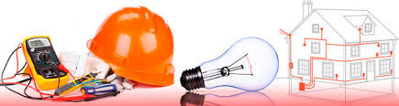
Електромонтажні вироби -
Електроустановчі товари – це група електротехнічних виробів, необхідних для завершення прокладання кабельно-провідникової продукції та безпечного з'єднання провідника току з його споживачем
Товари для організації і монтажу кабельних трас – електротехнічні труби, короба, щитки, клемні колодки, розгалужувачі, хомути, кліпси, дюбель-ялинки

Slide 3
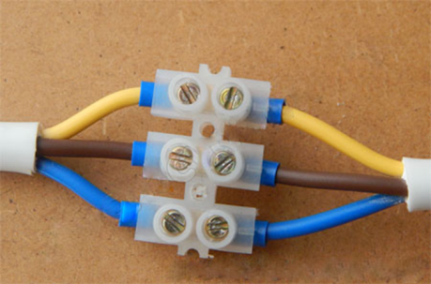
Клемні колодки
Клемні колодки використовуються для з’єднання двох провідників як альтернатива спайці чи скрутці.
Завдяки контактній частині з латуні, саме через клемні колодки можна з’єднати алюмінієвий і мідний провідник, без процесу окислення між ними.
Клемні колодки Lumex є з двох матеріалів:
з поліетилену (температура плавлення +80 градусів Цельсія);
з поліаміду (температура плавлення +125 градусів Цельсія);
НАШІ ПЕРЕВАГИ:
1) Контактна частина з високоякісної латуні дозволяє встановлювати надійний електричний контакт між провідниками різних розмірів і навіть матеріалів
2) Контактна гільза з гвинтовим зажимом має заокруглену форму в місці фіксації проводу, що забезпечує збільшення площі прилягання і відповідно дозволяє гарантовано отримати більш надійний електричний контакт
3) Клемні колодки з поліетилену легко розрізаються канцелярським ножем
4) Клемні колодки з поліаміду забезпечують більш надійний захист від пожежі в результаті короткого замикання, адже не розповсюджують вогонь та не загоряються і моментально обвуглюються в результаті виникнення іскри, що важливо для професійного ринку електромонтажу та будівництва
5) Маємо широкий асортимент під потреби споживачів з обмеженим бюджетом та споживачів, що прагнуть високої якості товару.

Slide 4
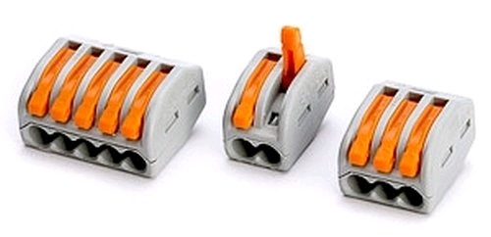
Клемники швидкого монтажу
Клемні колодки використовуються для швидкого з’єднання двох провідників.
Матеріал контактної частини – мідь, що забезпечує якісну провідність між провідниками. Засувки не дадуть провіднику вискочити, тримаючи його міцно та надійно.
НАШІ ПЕРЕВАГИ:
1) Контактна частина з високоякісної міді і дозволяє встановлювати надійний електричний контакт між провідниками різних розмірів і навіть матеріалів
2) Міцні засувки забезпечують надійне з’єднання провідників та не дадуть їм вискочити
3) Клемні колодки з поліаміду забезпечують більш надійний захист від пожежі в результаті короткого замикання, адже не розповсюджують вогонь та не загоряються і моментально обвуглюються в результаті виникнення іскри, що важливо для професійного ринку електромонтажу та будівництва

Slide 5
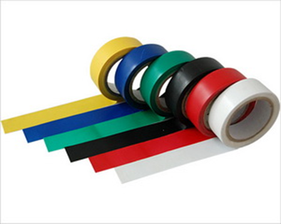
Ізоляційна стрічка ELCOR
ПВХ-ізострічка ELCOR витримує не менше 6 кВ
Добре тягнеться: подовження при розтягненні 200%
Міцна: міцність на розрив 15МПа
Не підтримує горіння
Добре клеїться, робочий діапазон температур: від -50ºC до +70ºC
Переваги:
1) Електрична міцність (напруга пробою) не менше 6 кВ
2) Відносне подовження при розриві: не менше 200%
3) Діапазон робочих температур -50°С до +70°С
4) Не горючий матеріал дозволяє забезпечити безпечність ізоляції
5) Широка колірна гама (8 кольорів) та наявність популярного сірого кольору ізоляційної стрічки
6) Зручна упаковка, що дозволяє повісити рулон на крючок без порушення її цілісності

Slide 6
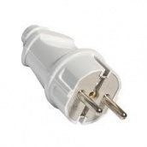
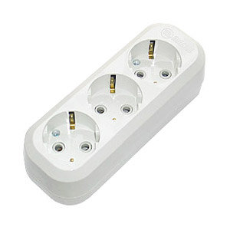
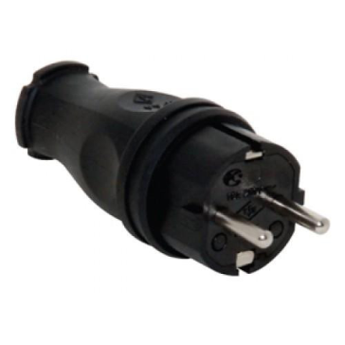
Штепсельні вилки та розетки та колодки
Матеріал корпусу: АБС-пластик (ІР20) та каучук (IP44)
Корпус зручний та ергономічний
Контактна частина – мідь та латунь, штифти та заземлюючі частини – нікельовані;
Всі частини, що контактують з металевими деталями виготовлені з негорючого пластику
Напруга – 250В, номінальна частота – 50Гц, максимальний струм навантаження від 6А до 16А.
Діапазон робочих температур: АБС від + 1 °С до + 35 °С; каучук від -40ºC до +85ºC.
Провід, який може бути підключений: від 0,5мм2 до 2,5мм2
Температура плавлення: від + 220 °С
Переваги:
Роз'єми з каучуку
1) Високоякісний матеріал та відповідна товщина каучуку забезпечує необхідну твердість виробу, більш довготривале його використання, стійкість до механісних пошкоджень та старіння.
2) Ергономічна форма виробів забезпечує зручність використання
3) Контактна частина з міді та нікеля забезпечує надійність контакту
4) Степінь волого- та пилезахисту ІР44 дозволяє використовувати роз'єми на вулиці
5) Асортиментний ряд з усіх найбільш популярних позицій
Роз'єми з ABS пластику:
1) Високоякісний матеріал забезпечує необхідну більш довготривале його використання, стійкість до механісних пошкоджень та старіння.
2) Ергономічна форма виробів забезпечує зручність використання
3) Контактна частина з міді та нікеля забезпечує надійність контакту
4) Клієнтоорієнтованість ціни
5) Асортиментний ряд з усіх найбільш популярних позицій

Slide 7
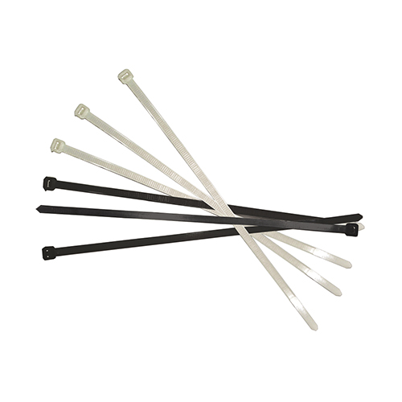
Хомути
Технічні характеристики:
Поглинення вологи― 2,5% (50% відносна вологість)
Робоча температура ― от -40ºC до +85ºC. Макс. допустима температура ― до +110ºC на короткий час
Температура плавлення ― +256ºC
Рейтинг горючості ― UL 94 класс V2
Діалектрична міцність ― 50.000 В/мм
Хомути чорного кольору стійкі до ультрафіолету
Умови експлуатації:
Висока стійкість до масел, масловмісних продуктів і розчинників.
Обмежена стійкість до кислот.
Нестійкі до фенолу.

Slide 8
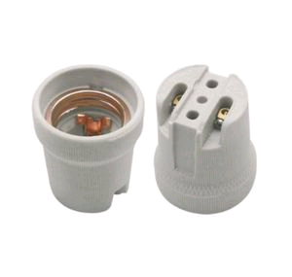
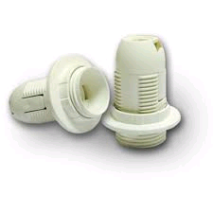
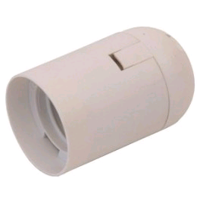
Патрони
Якість керамічних та пластикових патронів під цоколь E27 та E17 від компанії ELCOR не поступається світовим брендам, а ціна набагато вигідніша.
Патрон з кераміки чи пластику, алюмінієва різьба та контакти з особливого хімічного складу порідненої ртуті забезпечать якісне з’єднання та чудову провідність між лампою та патроном.
Всі патрони проходять перевірку якості на заводі, тому ми можемо гарантувати довговічну та надійну службу впродовж років.

Slide 9
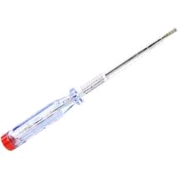
Викрутка-тестер
Викрутка-тестер – найзручніший та дуже простий інструмент для виявлення напруги. Інструмент заохотить цілі як повсякденного користувача, так і досвідченного електрика. Виготовлена з високоякісного пластику, має яскраве свічення, яке не затухає впродовж довгого часу. Якщо вам необхідно знайти пробій в електричному колі чи нуль в мережі, викрутка-тестер – чудовий вибір!

